Slide 1
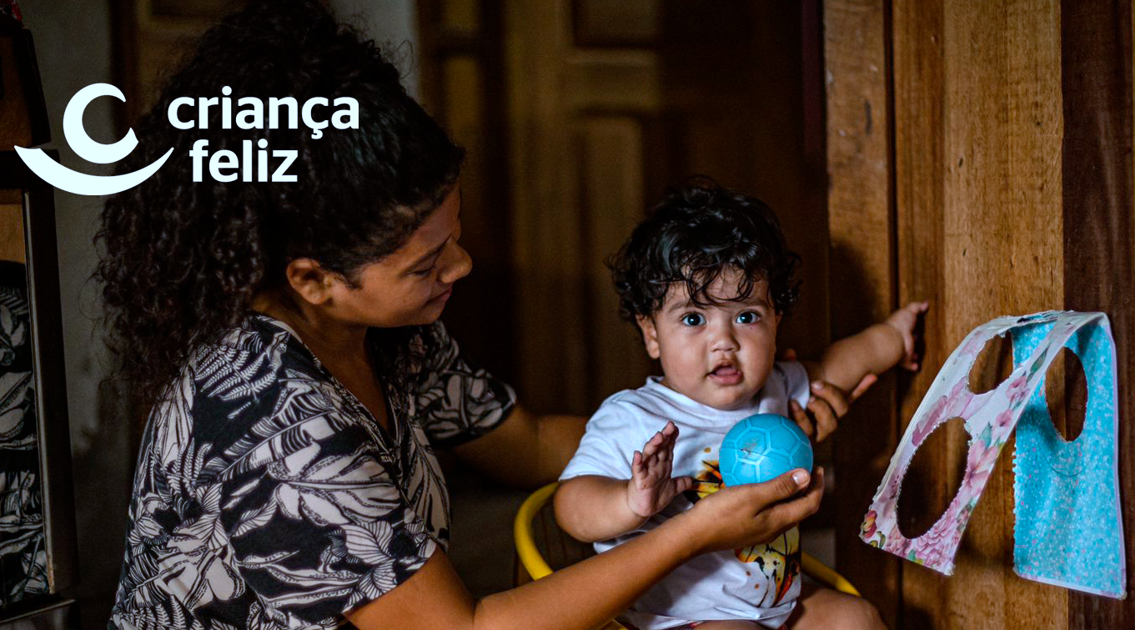

Slide 2
DINÂMICA DAS FLORES

Slide 3
O Programa Criança Feliz surge como uma importante ferramenta para que famílias com crianças até seis anos ofereçam a seus pequenos ferramentas para promover seu desenvolvimento integral.
Por meio de visitas domiciliares às famílias participantes do Cadastro Único, as equipes do Criança Feliz farão o acompanhamento e darão orientações importantes para fortalecer os vínculos familiares e comunitários, além de estimular o desenvolvimento infantil.

Slide 4
Consolida os atos normativos que regulamentam o Programa Criança Feliz/Primeira Infância no Sistema Único de Assistência Social – SUAS.
PORTARIA Nº664/2021

Slide 5
Art. 2º O Programa Criança Feliz tem como PÚBLICO PRIORITÁRIO gestantes e crianças de até setenta e dois meses e suas famílias, sendo:
I - gestantes e crianças de até 36 (trinta e seis) meses inseridas no Cadastro Único para Programas Sociais do Governo Federal – Cadastro Único;
II - crianças de até 72 (setenta e dois) meses e suas famílias beneficiárias do Benefício de Prestação Continuada - BPC;

Slide 6
III - crianças de até 72 (setenta e dois) meses afastadas do convívio familiar em razão da aplicação de medida de proteção prevista no art. 101, caput, incisos VII e VIII, da Lei nº 8.069, de 13 de julho de 1990, e suas famílias; e
IV - crianças de até 72 (setenta e dois) meses inseridas no Cadastro Único para Programas Sociais do Governo Federal – Cadastro Único, que perderam ao menos um de seus responsáveis familiares, independente da causa de morte, durante o período Emergência em Saúde Pública de Importância Nacional (ESPIN) decorrente da Covid-19.

Slide 7
ART. 3º O PROGRAMA CRIANÇA FELIZ TEM COMO OBJETIVOS:
I - promover o desenvolvimento humano a partir do apoio e do acompanhamento do desenvolvimento infantil integral na primeira infância;
II - apoiar a gestante e a família na preparação para o nascimento e nos cuidados perinatais;
III - colaborar no exercício da parentalidade, fortalecendo os vínculos e o papel das famílias para o desempenho da função de cuidado, proteção e educação de crianças na primeira infância;
IV - mediar o acesso da gestante, das crianças na primeira infância e das suas famílias a políticas e serviços públicos de que necessitem; e
V - integrar, ampliar e fortalecer ações de políticas públicas voltadas para as gestantes, crianças na primeira infância e suas famílias.

Slide 8
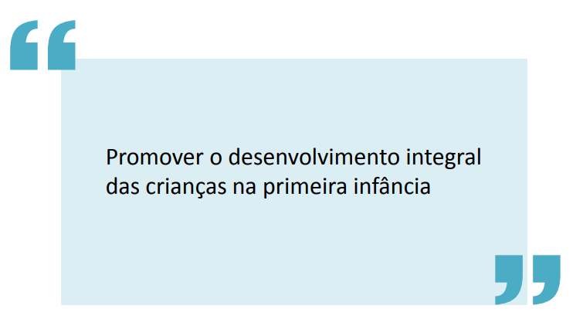
OBJETIVO GERAL

Slide 9
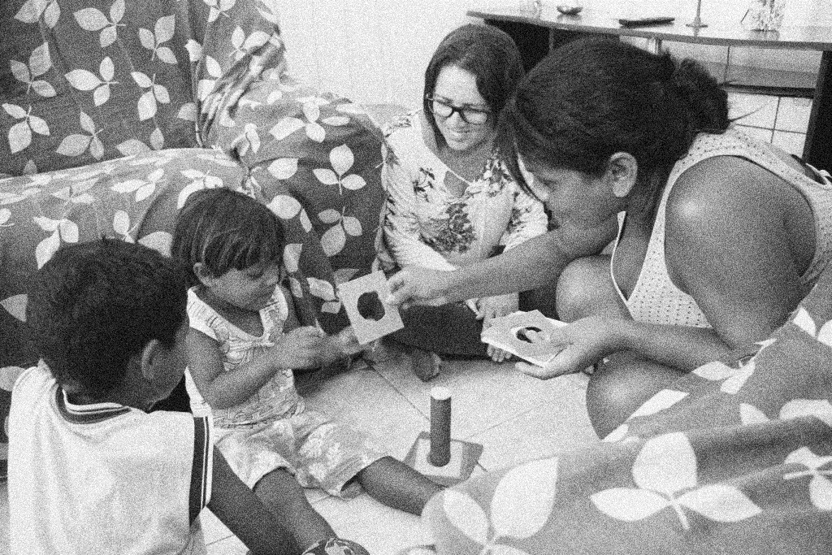
VISITAS DOMICILIARES
Art. 16. As visitas domiciliares devem ser planejadas e realizadas pelos visitadores, orientadas e monitoradas pelos supervisores, de forma articulada com os serviços socioassistenciais e com as demais políticas públicas setoriais, com vistas à atenção integral das demandas das famílias.

Slide 10
Art. 17. Os beneficiários do Programa, contemplados na meta física aceita, deverão receber visitas domiciliares, observada a metodologia do Programa e a seguinte periodicidade mínima:
I - 02 (duas) visitas domiciliares por mês para gestantes e suas famílias beneficiárias do Programa; (Gestantes)
II - 04 (quatro) visitas por mês para crianças de 0 (zero) a 36 (trinta e seis) meses e suas famílias beneficiárias do Programa; (3 anos)
III - 02 (duas) visitas por mês para crianças de 37 (trinta e sete) a 72 (setenta e dois) meses e suas famílias beneficiárias do Programa e que recebem o Benefício de Prestação Continuada - BPC; (6 anos)
IV - 02 (duas) visitas por mês para crianças de 0 (zero) a 72 (setenta e dois) meses afastadas do convívio familiar, conforme art. 2º inciso III; e
V - 02 (duas) visitas por mês para crianças de 37 (trinta e sete) a 72 (setenta e duas) meses que perderam ao menos um de seus responsáveis familiares durante o período Emergência em Saúde Pública de Importância Nacional (ESPIN) decorrente da Covid-19.

Slide 11
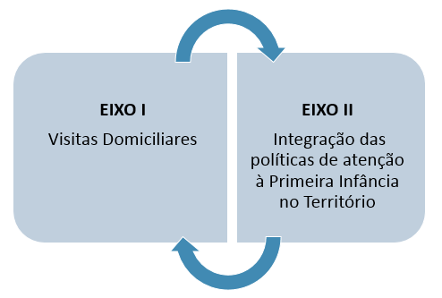
EIXOS DO PROGRAMA CRIANÇA FELIZ

Slide 12
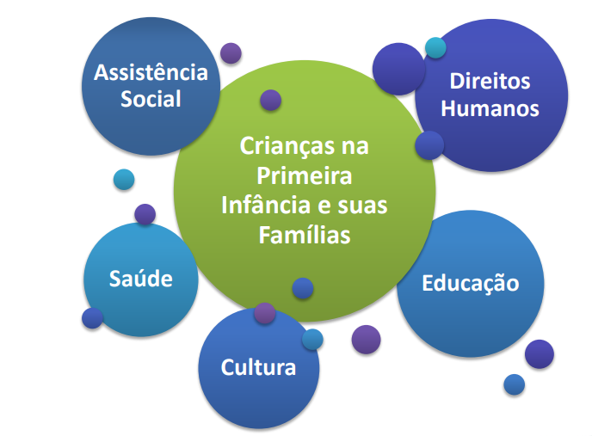
INTERSETORIALIDADE

Slide 13
ORIENTAÇÕES DE VISITA DOMICILIAR
NÃO LEVE TODOS OS FORMULÁRIOS PARA PREENCHER EM UMA
ÚNICA VISITA DOMICILIAR;
NÃO TORNE A VISITA DOMICILIAR UM INQUÉRITO, ENCHENDO A(O) CUIDADOR(A) DE PERGUNTAS;
NÃO FAÇA FOTOS OU VÍDEOS SEM A AUTORIZAÇÃO FORMAL E POR ESCRITO DA FAMÍLIA;
NÃO COMPARE OU FALE SOBRE A CRIANÇA DE UMA FAMÍLIA PARA OUTRA;

Slide 14
NÃO JULGUE OS ASPECTOS CULTURAIS DE UMA FAMÍLIA, AFIRMANDO QUE ESTÃO ULTRAPASSADOS OU QUE NÃO SÃO ADEQUADOS;
NÃO FAÇA JULGAMENTOS SOBRE AS SITUAÇÕES ENCONTRADAS NO DOMICÍLIO OU NO TERRITÓRIO EM QUE REALIZA AS VISITAS;
NÃO PROMETA QUE RESOLVERÁ ALGUMAS DEMANDA OU TOMARÁ DETERMINADAS PROVIDÊNCIAS QUE ESTEJAM ENTRE AS SUAS ATRIBUIÇÕES;
NÃO SE ATRASE OU REMARQUE A VISITA DOMICILIAR EM CIMA DA HORA. A MENOS QUE EXISTA UMA JUSTIFICATIVA QUE SEJA PLAUSÍVEL;
NÃO VÁ PARA O DOMICÍLIO DA FAMÍLIA REALIZAR A VISITA SEM TER FEITO O PLANEJAMENTO ADEQUADO;

Slide 15

GESTANTE

Slide 16
A gravidez é um momento especial para as mães, para o bebê e para todas as pessoas próximas. Muitas mudanças ocorrem nos nove meses de gestação. São mudanças tanto físicas quanto emocionais que influenciam e mudam o dia a dia das futuras mamães. Por isso, é importante entender a gestação e tudo que ela representa e traz de novidade e mudança. Com informação a gestante certamente terá mais tranquilidade e segurança para aproveitar da melhor forma este momento que é único e especial.

Slide 17
VOCÊ SABIA?

Slide 18
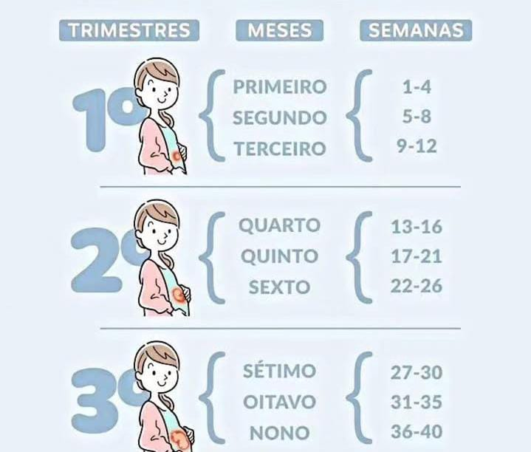
AS FASES DA GESTAÇÃO

Slide 19
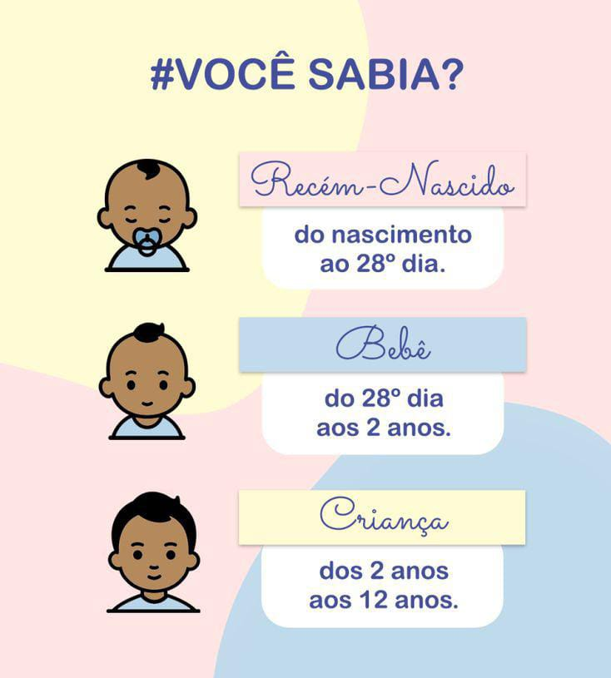

Slide 20

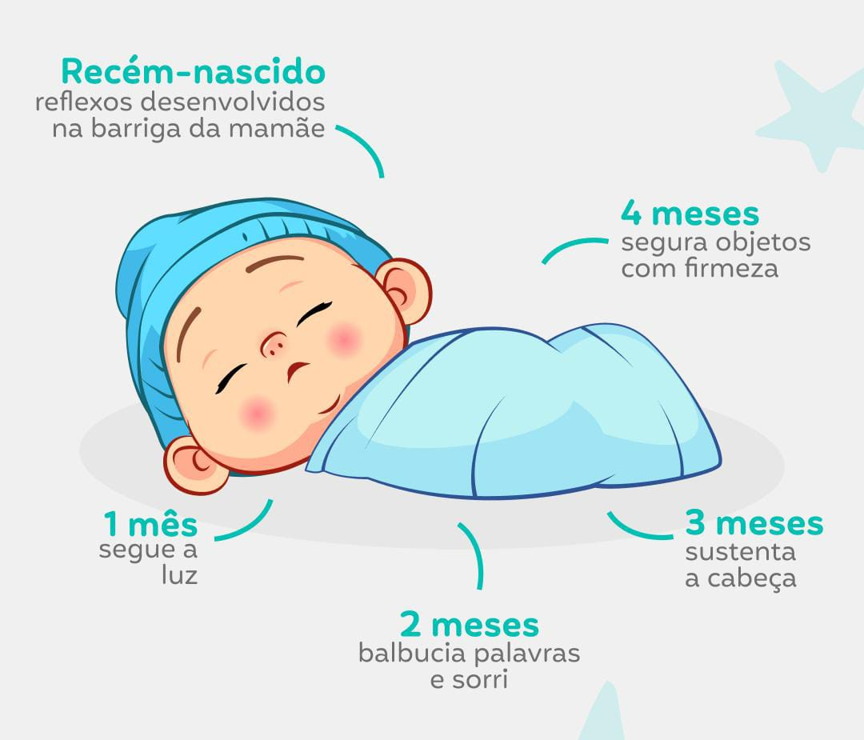
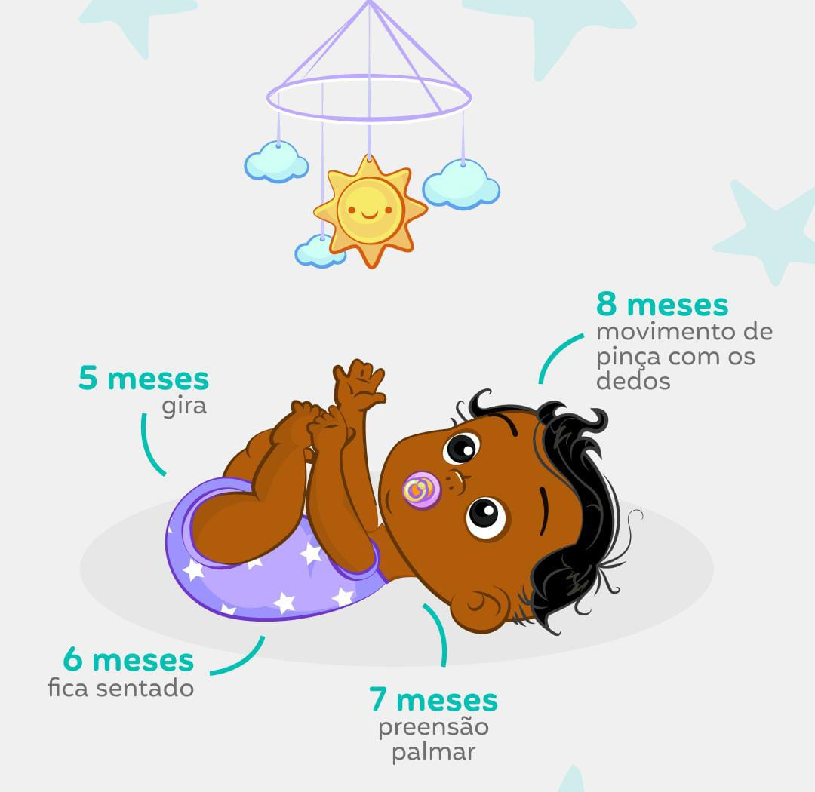
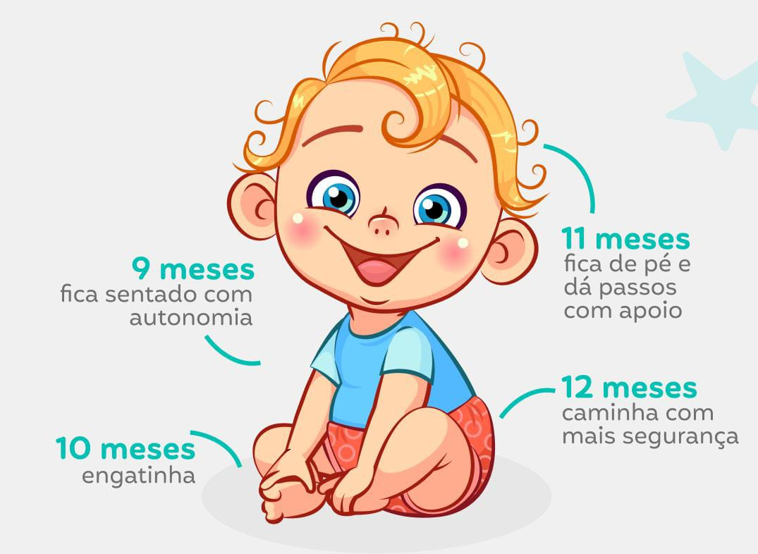

Slide 21
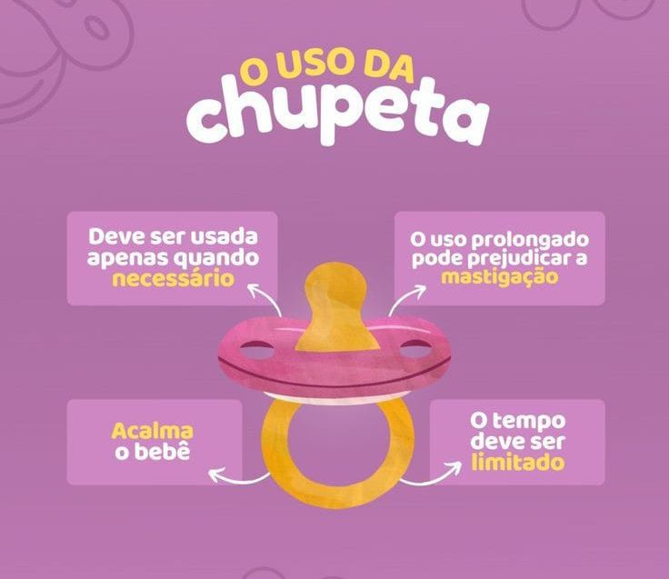


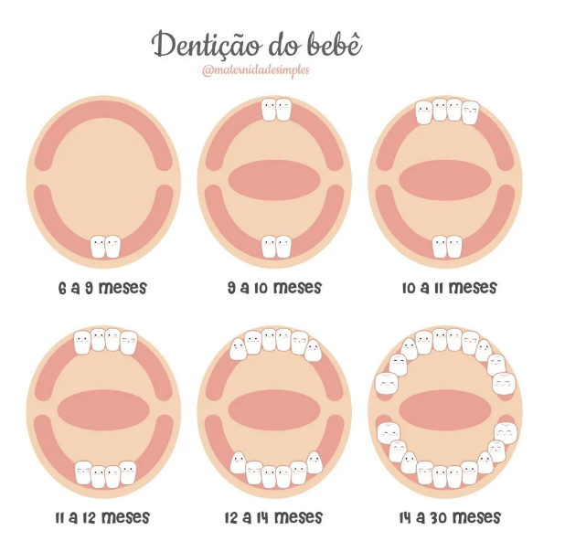


Slide 22


FONTES DE INFORMAÇÕES
APLICATIVO
INSTAGRAM

Slide 23




